Slide 1
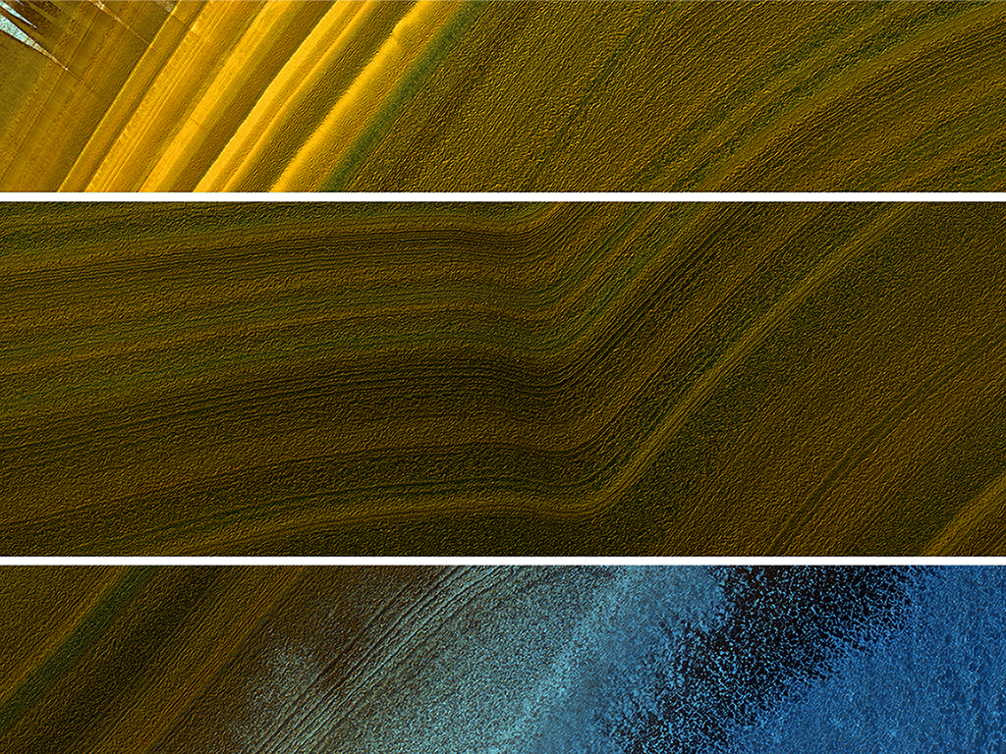


Lagen aan de noordpool: strepen en discordantie
In de geologie is een discordantie een begraven erosie-oppervlak met niet bij elkaar passende beddinglagen. Discordantie betekent hier niet onenigheid in standpunten en opvattingen, met rebelse streken zoals streaken. Maar Mars heeft wel andere streken en strepen en die komen door de wind. (NASA/JPL/University of Arizona)
uahirise.org/nl/ESP_018160_2595

